Slide 1

ICS-Tech. BigData Path Team Project
Machine Learning을 활용한
Melbourne Housing Market Data 분석
데이터인텔리전스 팀
정상교 송하규 박범선
2017. 09. 08

Slide 2
1. 분석 목적
Melbourne Housing Market 데이터를 Data Mining 및 Machine Learning 기법을 활용하여 Price를 예측하는 모델을 만들어 분석함
데이터 전처리 및 EDA
모델 적용 및 분석
1) Random Forest
2) Support Vector Machine
3) Decision Tree + Regression
3. Summary
Method
Bath-
room
Lattitu-
de
Price
Car
Type
Land
size

Slide 3
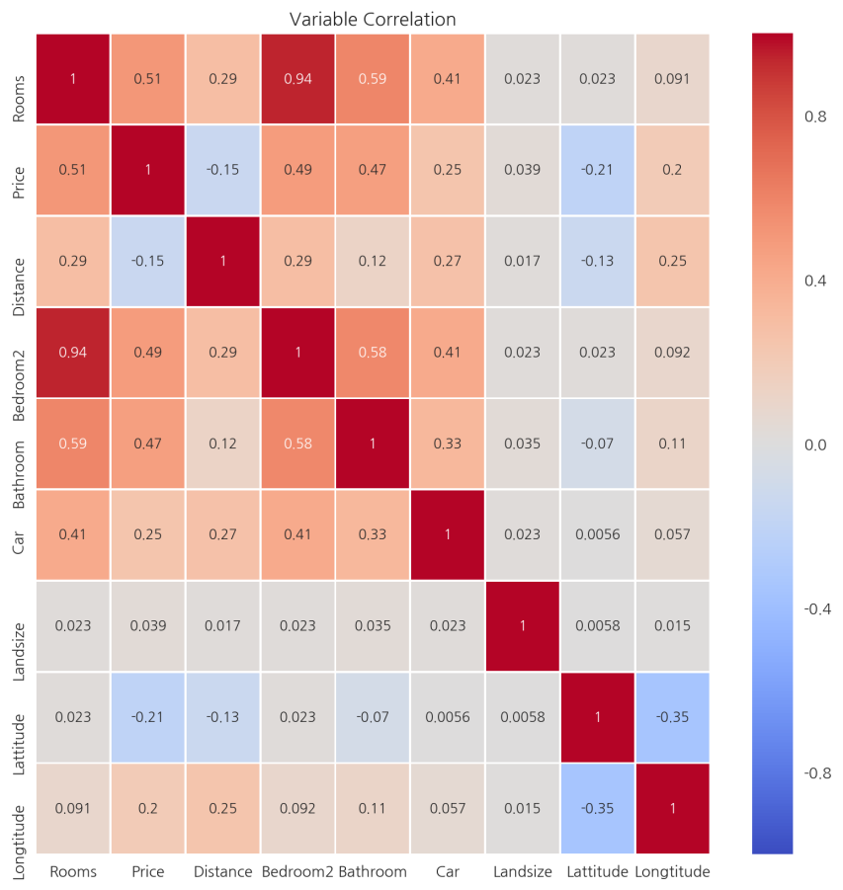
2. 데이터 전처리 및 EDA
변수간의 상관관계를 분석하고 데이터 마트를 완성함
Variables
Price
Suburb | Distance
Address | Bedroom2
Rooms | Bathroom
Type | Car
Method | Landsize
SellerG | BuildingArea
Date | CouncilArea
YearBuilt | Lattitude
Regionname | Longtitude
유사한 변수 고려 : Suburb (Postcode / Regionname), Rooms (Bedroom2)
분석에서 제외된 변수 : BuildingArea(57.9%), YearBuilt(51.6%), Address, Date
분석에 포함된 변수 개수 : 10,272개 ( Train : 8,217개 / Test : 2,055개 )

Slide 4
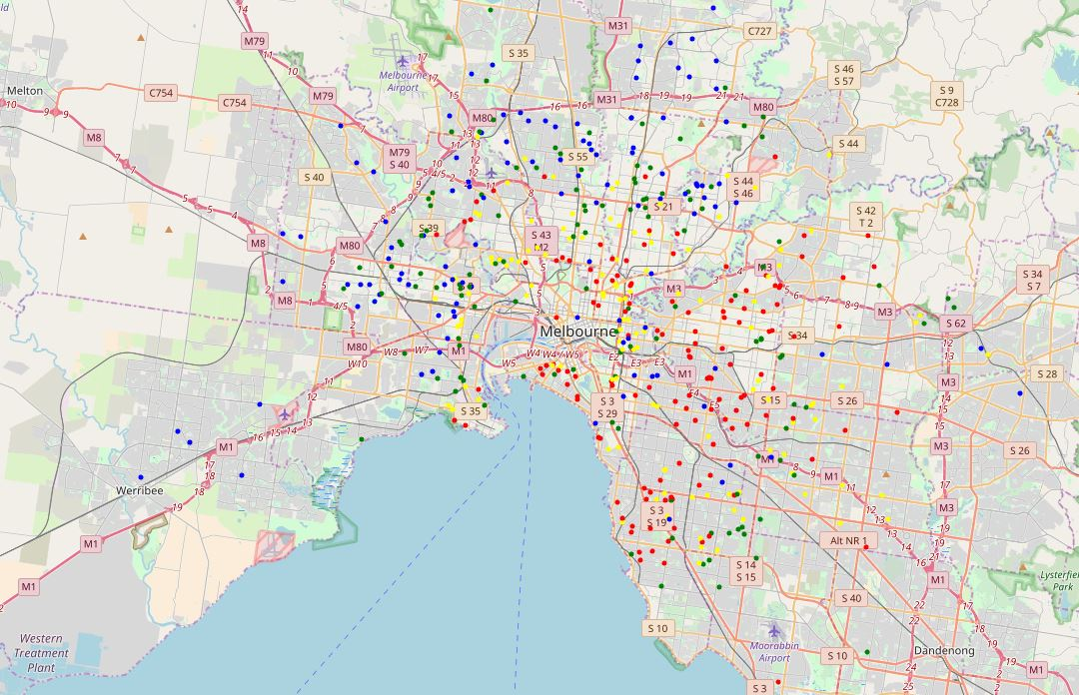
2. 데이터 전처리 및 EDA
Price를 기준으로 공간시각화를 통한 EDA를 진행함
Price 범위 | 색
1,400,000~ | 빨강
967,500~1,400,000 | 노랑
710,000 ~ 967,500 | 초록
0 ~ 710,000 | 파랑
Price의 범위는 사분위 값을 기준으로 나누었음
Train데이터 중 200개의 sample을 위도, 경도 값을 이용하여 지도에 시각화함
북서쪽은 남동쪽에 비해 상대적으로 저렴한 가격대를 형성하고 있음을 확인함

Slide 5
3. 모델 적용 및 분석 - 1)RandomForest
Random Forest로 Price 예측을 하는 모델링을 수행함
분석에 사용한 모델
1) RandomForest
2) Support Vector Machine
3) Decision Tree + Regression
Random Forest로 Price를 예측하는 모델링을 하였음
Random Forest에 사용된 변수 : Suburb, Rooms, Type, Method, SellerG, Distance, Bathroom, Car, Landsize, CouncilArea, Regionname
범주형 변수는 encoding을 한 후에 Random Forest에 적용함
Random Forest 모델의 RMSE와 Prediction Error값을
확인하였음
 | RandomForest
RMSE | 576,756
Prediction Error | 0.269

Slide 6
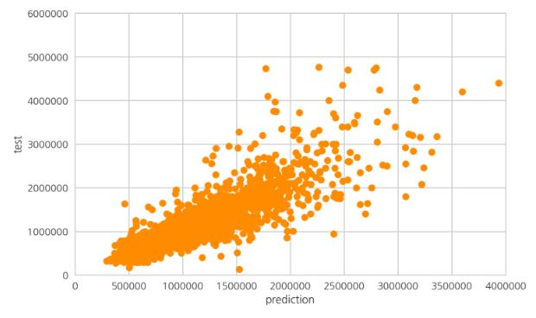
3. 모델 적용 및 분석 - 2)SVM
SVM을 통하여 모델링하여 예측률을 비교함
Support Vector Machine을
사용하여 Price 값을 예측함
SVM에 독립변수로 Bathroom, Distance, Car, Landsize, Long, Latt, Type(one hot encoding)을 사용함
모든 범주형 변수에 one hot encoding을 적용하게 될 경우,
차원이 많이 늘어나기 때문에 다른 모델을 고민하게 되었음
실
측
치
예 측 치
SVM | One hot encoding(Type)
 | 전 | 후
RMSE | 426,227 | 395,452
Prediction Error | 0.201 | 0.187

Slide 7
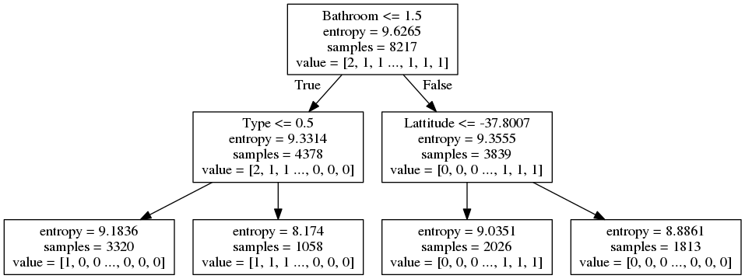
3. 모델 적용 및 분석 - 3) Decision Tree / Regression
Decision Tree를 기반으로 데이터를 그룹화하여 그룹별 예측 회귀분석을 진행함
1
Bathroom
2
3
Type
Lattitude
A
B
C
D
Train data를 Decision Tree를 이용하여 4개의 그룹으로 나누었음
( Sample의 개수 group A : 3320개, group B : 1058개, group C: 2026개, group D: 1813개 )
변수 중에서 Bathroom, Type, Lattitude가 그룹을 나누는 것에 유의미한 변수로 결정됨
각 그룹별로 별도의 Regression 모델을 적용하여 분석을 하였음

Slide 8
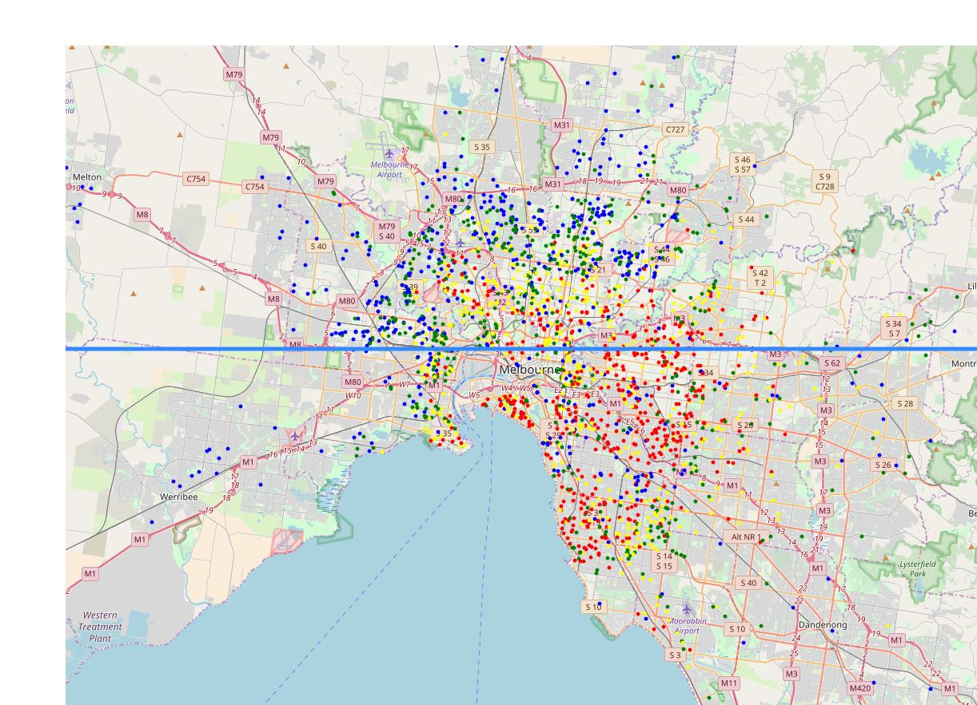
3. 모델 적용 및 분석 - 3) Decision Tree / Regression
Decision Tree의 결과 변수 중 위도를 시각화를 통해 확인함
Lattitude : -37.8007
Price 범위 | 색
1,400,000~ | 빨강
967,500~1,400,000 | 노랑
710,000 ~ 967,500 | 초록
0 ~ 710,000 | 파랑
Test데이터 2055개의 sample을 가격의 사분위 값을 기준으로 지도에 시각화함
Decision Tree에서 분류된 기준대로, 위도 -37.8007을 중심으로 가격이 나뉘는 것을 볼 수 있음

Slide 9
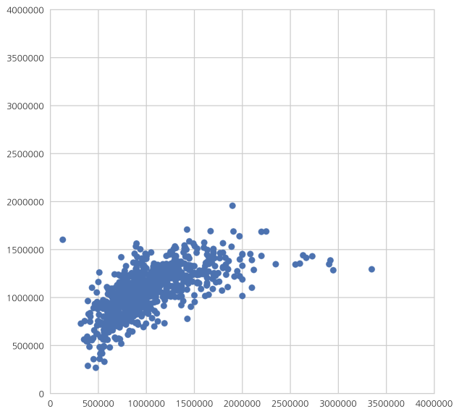
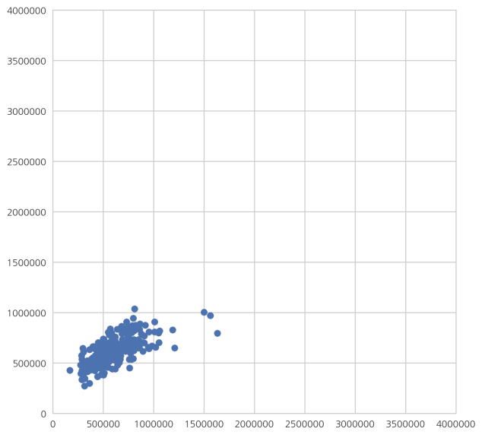
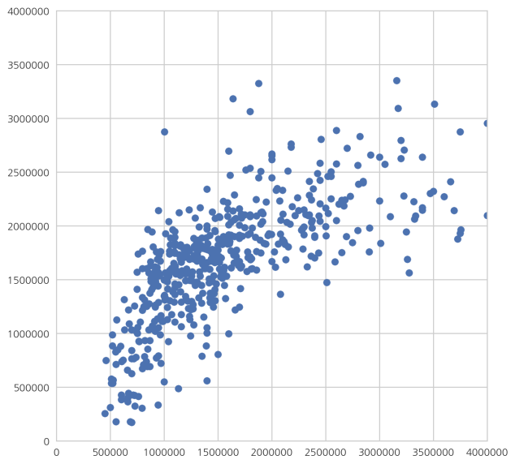
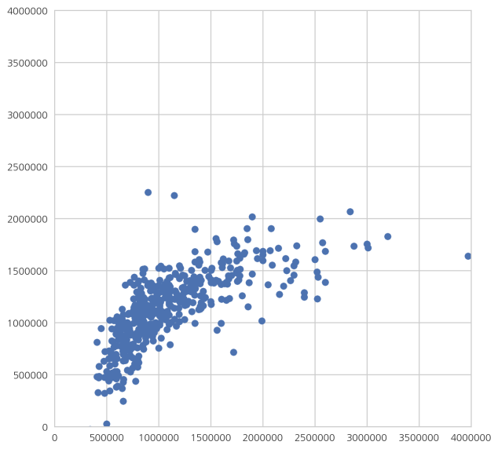
3. 모델 적용 및 분석 - 3) Decision Tree / Regression
그룹별 regression모델의 Price 예측 결과를 비교 분석함
A
B
Decision Tree를 통해 구분된 그룹별로 각각 Regression을 이용하여 분석을 함
상대적으로 Price가 낮은 변수들이 포함 된 group B의 경우 예측률이 가장 높았음
예
측
치
C
D
 | RMSE | Pred.Error
A | 416,445 | 0.255
B | 156,822 | 0.202
C | 625,174 | 0.308
D | 403,731 | 0.277
실 측 치

Slide 10
4. Summary
모델 별 결과 비교
 | Random Forest | SVM
RMSE | 576,756 | 395,452
Prediction Error | 0.269 | 0.187
 | Decision Tree + Regression
 | Group A | Group B | Group C | Group D
RMSE | 416,445 | 156,822 | 625,174 | 403,731
Prediction Error | 0.255 | 0.202 | 0.308 | 0.277
모델 개선 가능성
결측치가 많은 변수 및 결측치를 포함한 데이터 처리 방법 (imputation 등)
유의미한 파생변수의 생성
SVM에서 다양한 커널 사용
다양한 회귀분석 모델의 적용

